Slide 1

ESPERANDO A LOS COMPAÑEROS
Sesión 08 · comenzamos en unos minutos
Abre tu carpeta mi-portafolio en Visual Studio Code y tu archivo de Figma corregido. Hoy tu portafolio recibe sus primeros estilos.
CURSO DE DISEÑO WEB
01 / 48

Slide 2
CURSO DE DISEÑO WEB
Introducción a CSS3
h1 {
color: #06B6C4;
font-size: 2rem;
}
SESIÓN 08
Sintaxis · selectores · unidades de medida · herencia y cascada
Docente
Ing. Dagner Anibal Chuman Lluen
02 / 48

Slide 3

03 / 48

Slide 4

04 / 48

Slide 5

05 / 48
Notes:
Preguntas de arranque: ¿por qué todas las páginas de un sitio se parecen entre sí? ¿Dónde creen que está guardado ese aspecto?

Slide 6
De dónde venimos
REPASO
Tu portafolio tiene toda su estructura y su contenido. Le falta el aspecto que diseñaste en Figma.
Ya tienes
Hoy sumas
Cuatro páginas HTML con estructura semántica.
Formulario de contacto, video, audio y controles propios.
En Figma, la cabecera corregida y el Hero diseñado.
Escribir reglas CSS y conectarlas con link.
Elegir el selector y la unidad adecuados.
Pasar las medidas de Figma a declaraciones CSS.
Lo que hace distinta a esta sesión
Hasta hoy tu HTML decía qué es cada cosa. Desde hoy el CSS dice cómo se ve. Van en archivos distintos por una razón: puedes cambiar todo el aspecto del sitio sin tocar una sola etiqueta.
06 / 48

Slide 7
¿Qué vas a lograr hoy?
LOGROS DE APRENDIZAJE
1
Conectar
Enlazar hojas de estilo externas en el orden correcto.
2
Seleccionar
Apuntar a la etiqueta exacta con selectores de tipo, clase, atributo y combinadores.
3
Medir
Elegir entre px, rem, em y % según el caso.
4
Predecir
Saber qué regla gana por cascada, especificidad y herencia.
5
Traducir
Leer una medida en Figma y escribirla como declaración CSS.
07 / 48

Slide 8
Cómo se reparten las 4 horas
AGENDA
01
Qué es CSS y cómo se conecta
Tres formas de aplicar estilos y un archivo por función.
25 min
02
Sintaxis y selectores
Reglas, declaraciones y cómo apuntar a cada etiqueta.
35 min
03
Unidades de medida
px, rem, em, porcentaje y colores.
25 min
04
Cascada y herencia
Qué regla gana y qué pasa de padres a hijos.
30 min
—
Descanso
15 min
05
Figma: completa y lee tu diseño
Pasos 10 al 14 del manual y el diccionario de Figma a CSS.
40 min
06
Del diseño al código
global.css, header.css y contenido.css en tu portafolio.
45 min
08 / 48

Slide 9

Qué es CSS y cómo se conecta
BLOQUE 01
En este bloque
01
Contenido y presentación
02
Tres formas de aplicar CSS
03
La etiqueta link
04
Un archivo por función
05
El orden de los archivos
09 / 48

Slide 10
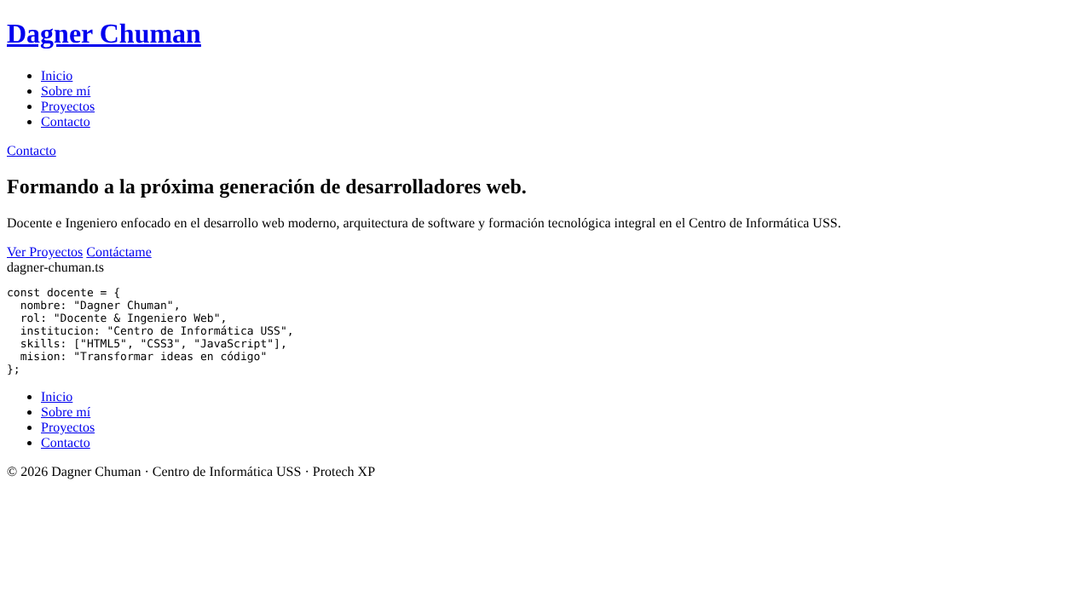
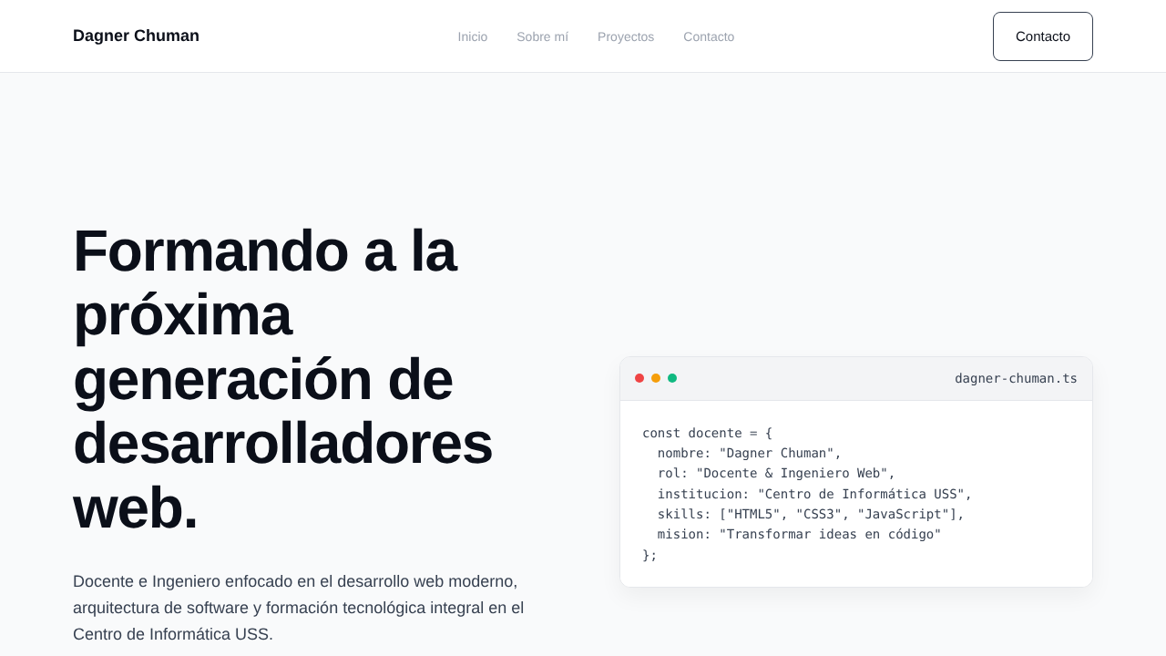
El mismo HTML, con y sin CSS
01 · QUÉ ES CSS
HTML dice qué es cada cosa. CSS dice cómo se ve.
Sin CSS: solo la estructura
Con CSS: el diseño de Figma
10 / 48

Slide 11
Tres formas de aplicar CSS
01 · QUÉ ES CSS
Las tres funcionan. Solo una se mantiene bien cuando el sitio crece.
En línea
Interna
Externa
<p style="color: red">
Hola
</p>
<style>
p { color: red; }
</style>
<link rel="stylesheet"
href="assets/css/global.css"
/>
En el atributo style de cada etiqueta. Mezcla contenido y presentación, y no se reutiliza.
En una etiqueta style dentro del head. Solo sirve para esa página.
En un archivo .css aparte. Un mismo archivo da estilo a todas las páginas.
Evítala
Solo para pruebas
La que usamos
Regla de oro del curso: los estilos van en archivos .css organizados por función. Nada de style="…" dentro de las etiquetas.
11 / 48

Slide 12
<link>: conectar la hoja de estilos
01 · QUÉ ES CSS
Va dentro del <head>, una línea por cada archivo.
rel="stylesheet"
Dice que el archivo enlazado es una hoja de estilos.
<head>
…
<!-- 1. Tokens y Reset Global -->
<link rel="stylesheet" href="assets/css/global.css" />
<!-- 2. Componentes comunes (Header / Footer) -->
<link rel="stylesheet" href="assets/css/header.css" />
<!-- 3. Estilos específicos de esta página -->
<link rel="stylesheet" href="assets/css/index.css" />
</head>
href
La ruta del archivo: relativa, como las de tus imágenes.
El orden
De lo general a lo particular. La razón está en la cascada.
Si no se aplica ningún estilo: casi siempre es la ruta del href. Compruébala en DevTools › Network: el archivo .css debe responder 200, no 404.
12 / 48

Slide 13
Un archivo por función
01 · QUÉ ES CSS
Cada página carga solo lo que necesita.
global.css
Tokens, fuentes y reset.
→
Todas las páginas
mi-portafolio-dagner/
├── assets/
│ ├── css/
│ │ ├── global.css
│ │ ├── header.css
│ │ ├── index.css
│ │ └── contenido.css
│ ├── img/
│ ├── js/
│ └── media/
├── index.html
├── sobre-mi.html
├── mis-proyectos.html
└── contactame.html
header.css
Cabecera y pie de página.
→
Todas las páginas
index.css
Hero Section.
→
Solo Inicio
contenido.css
Base de las páginas interiores.
→
Sobre mí, Proyectos, Contacto
En Figma, cada archivo sale de unas capas: header.css de Header y footer-wrapper, index.css de hero-section, y contenido.css de las tres secciones.
13 / 48

Slide 14

Sintaxis y selectores
BLOQUE 02
En este bloque
01
Anatomía de una regla
02
Selectores básicos
03
Clase o id
04
Atributo y combinadores
05
Pseudo-clases
14 / 48

Slide 15
Anatomía de una regla
02 · SINTAXIS
Un selector y, entre llaves, una lista de declaraciones.
Selector
header: a qué etiquetas se aplica la regla.
header {
height: 80px;
background-color: #FFFFFF;
}
Propiedad
height: la característica que cambias.
Valor
80px: cuánto o cómo. Va después de los dos puntos.
/* Así se escribe un comentario en CSS */
Declaración
Propiedad y valor juntos, cerrados con punto y coma.
Error frecuente: olvidar un punto y coma. La declaración siguiente deja de funcionar y el navegador no avisa.
15 / 48

Slide 16
Selectores básicos
02 · SINTAXIS
Cinco formas de decir a quién se aplica la regla.
*
Universal: todas las etiquetas.
→
* { margin: 0; }
h2
De tipo: todas las etiquetas con ese nombre.
→
h2 { line-height: 1.2; }
.btn
De clase: las que tengan class="btn".
→
.btn { font-weight: 600; }
#tiempo
De id: la única con id="tiempo".
→
#tiempo { font-size: 14px; }
h1, h2, h3
Agrupado: varias a la vez, separadas por coma.
→
h1, h2, h3 { color: #0B0F19; }
16 / 48

Slide 17
Clase o id: cuál usar
02 · SINTAXIS
Los dos se escriben en el HTML. Cambia cuántas veces pueden aparecer.
class
id
Se repite en todas las etiquetas que quieras.
Una etiqueta puede llevar varias, separadas por espacio.
En CSS se escribe con punto: .btn
Es único: una sola etiqueta por página.
Lo usan los enlaces internos, las etiquetas label y JavaScript.
En CSS se escribe con numeral: #tiempo
<a href="mis-proyectos.html" class="btn btn-primary">Ver Proyectos</a>
Para dar estilo, usa clases. Los id que creaste en la sesión 07 siguen siendo para el script.
17 / 48

Slide 18
Atributo y combinadores
02 · SINTAXIS
Tu cabecera tiene dos enlaces a Contacto. ¿Cómo le damos estilo solo al botón?
<header>
<h1><a href="index.html">Dagner Chuman</a></h1>
<nav aria-label="Navegacion principal">
<ul>
<li><a href="contactame.html">Contacto</a></li>
</ul>
</nav>
<a href="contactame.html">Contacto</a>
</header>
header h1 a
Descendiente (espacio): el enlace que está dentro del h1 de la cabecera, a cualquier profundidad.
header > a
Hijo directo (>): solo el enlace que cuelga de header. El del menú queda fuera.
a[href="contactame.html"]
De atributo: los enlaces con ese valor exacto en href.
header > a[href="contactame.html"] { … } /* solo el botón de la derecha */
18 / 48

Slide 19
Pseudo-clases y pseudo-elementos
02 · SINTAXIS
Seleccionan un estado o una parte de la etiqueta, no la etiqueta entera.
:hover
Pseudo-clase: mientras el cursor está encima.
→
a:hover { color: #0B0F19; }
:root
Pseudo-clase: la raíz del documento. Ahí viven tus variables.
→
:root { --radius-sm: 8px; }
::before ::after
Pseudo-elementos: contenido que el CSS añade antes o después.
→
*::before { margin: 0; }
nav[aria-label="Navegacion principal"] a:hover {
color: var(--color-text-primary);
}
Cómo distinguirlos
Un signo de dos puntos (:) indica un estado. Dos seguidos (::) indican una parte de la etiqueta.
19 / 48

Slide 20
Unidades de medida
BLOQUE 03
En este bloque
01
Fijas y relativas
02
px: la medida de Figma
03
rem y em
04
Porcentaje y ventana
05
Colores
20 / 48

Slide 21
Unidades: fijas y relativas
03 · UNIDADES
Una unidad relativa se calcula a partir de otra medida. Por eso se adapta.
px
Píxel. Medida fija: no depende de nada.
→
Bordes, radios y medidas de Figma
rem
Relativa al tamaño de letra de la raíz: 16px por defecto.
→
Textos y espaciados
em
Relativa al tamaño de letra de la propia etiqueta.
→
letter-spacing, relleno de botones
%
Relativa a la medida del contenedor.
→
Anchos fluidos: max-width: 100%
vw · vh
Relativa al ancho o al alto de la ventana.
→
Secciones a pantalla completa
sin unidad
Un multiplicador. Solo en algunas propiedades.
→
line-height: 1.6
21 / 48

Slide 22
rem y em en tu portafolio
03 · UNIDADES
Las dos multiplican un tamaño de letra. Cambia cuál.
body { font-size: 16px; }
main h2 { font-size: 2.25rem; } /* 36px de Figma ÷ 16 */
aside h2 { font-size: 1.375rem; } /* 22px de Figma ÷ 16 */
main { padding: 6.25rem 1.5rem; } /* 100px y 24px */
.hero-title { letter-spacing: -0.02em; } /* 2 % de su letra */
rem
Mira siempre a la raíz. Vale lo mismo en toda la página.
em
Mira a su propia etiqueta. Si la letra crece, crece con ella.
Figma te da píxeles
Para pasarlos a rem, divide entre 16: el título de cada sección mide 36 px en Figma, y 36 ÷ 16 = 2.25rem. En el portafolio usamos px en la cabecera y en el Hero, tal como vienen del diseño, y rem en las páginas interiores.
22 / 48

Slide 23
Colores: los tokens de tu diseño
03 · UNIDADES
Un color se puede escribir de varias formas. Figma te lo entrega en hexadecimal.
#06B6C4
Hexadecimal: rojo, verde y azul en pares, de 00 a FF.
rgba(6, 182, 196, 0.35)
El mismo color con 35 % de opacidad. Lo usa la sombra del botón.
transparent
Palabra clave: sin color.
--color-primary
--color-bg
--color-surface
--color-text-primary
--color-text-secondary
--color-text-muted
--color-border
#06B6C4
#F9FAFB
#FFFFFF
#0B0F19
#374151
#9CA3AF
#E5E7EB
23 / 48

Slide 24
Cascada y herencia
BLOQUE 04
En este bloque
01
Cuando dos reglas chocan
02
Especificidad
03
El orden de los archivos
04
Herencia
05
Variables CSS
24 / 48

Slide 25
Cuando dos reglas chocan, gana una
04 · CASCADA
El navegador decide en este orden. Solo pasa al siguiente criterio si hay empate.
1
Origen
Tus estilos ganan a los que el navegador trae por defecto.
2
Especificidad
Gana el selector más preciso: un id pesa más que una clase, y una clase más que una etiqueta.
3
Orden
Si todo lo anterior empata, gana la regla que aparece más abajo.
a { color: inherit; } /* global.css */
main a { color: var(--color-text-primary); } /* contenido.css: gana por especificidad */
25 / 48

Slide 26
Especificidad: el marcador de cada selector
04 · CASCADA
Tres casillas: id, clases y etiquetas. Se compara de izquierda a derecha.
id
clase
etiqueta
a
0
0
1
Una etiqueta.
main a
0
0
2
Dos etiquetas.
.btn
0
1
0
Una clase gana a cualquier cantidad de etiquetas.
nav[aria-label="…"] a:hover
0
2
2
Los atributos y las pseudo-clases cuentan como clases.
#tiempo
1
0
0
Un id gana a cualquier cantidad de clases.
Fuera del marcador: style="…" gana a todos los selectores y !important se salta las reglas. Evita los dos.
26 / 48

Slide 27
Por eso global.css va primero
04 · CASCADA
Con la misma especificidad gana la regla que llega al final: en el mismo archivo o en uno enlazado más abajo.
→
→
1
global.css
2
header.css
3
index.css
Lo general
Lo común
Lo particular
Tokens, reset y base de todo el sitio.
Cabecera y pie, iguales en cada página.
Lo que solo existe en esta página.
main h2 { font-size: 2.25rem; } /* dos etiquetas: 0-0-2 */
aside h2 { font-size: 1.375rem; } /* también 0-0-2, pero está más abajo en contenido.css: gana */
El orden solo decide cuando la especificidad empata. Lo general va primero para que lo particular pueda ajustarlo.
27 / 48

Slide 28
Herencia: lo que pasa de padres a hijos
04 · CASCADA
Algunas propiedades bajan solas a las etiquetas que están dentro. Otras no.
Se heredan: las de texto
No se heredan: las de caja
color · font-family · font-size
line-height · text-align · letter-spacing
margin · padding · border
background · width · height
body {
color: var(--color-text-secondary);
font-family: var(--font-body);
line-height: 1.6;
}
Dos excepciones
Los enlaces, los botones y los campos de formulario traen estilos propios del navegador, y una regla directa siempre gana a lo heredado. Hay que pedírselo: color: inherit en los enlaces y font: inherit en botones y campos.
28 / 48

Slide 29
Variables CSS: los tokens de Figma en el código
04 · CASCADA
Se declaran una vez en :root y, como se heredan, sirven en toda la página.
--nombre
Se declara con dos guiones delante.
:root {
--color-primary: #06B6C4;
--color-text-primary: #0B0F19;
--font-heading: 'Outfit', sans-serif;
--radius-sm: 8px;
}
.btn-primary {
background-color: var(--color-primary);
border-radius: var(--radius-sm);
}
var(--nombre)
Se usa en el valor de cualquier propiedad.
:root
La raíz: todas las etiquetas heredan de ella.
Por qué vale la pena
Si cambia el color de la marca, editas una línea y se actualiza todo el sitio.
29 / 48

Slide 30
DESCANSO · 15 MINUTOS
Al volver abrimos Figma para completar la página y leer sus medidas. Ten abiertos tu carpeta y tu archivo de Figma.
30 / 48

Slide 31

31 / 48

Slide 32
En Figma hoy: completa la página (Pasos 10 al 14)
05 · FIGMA
Tres secciones que empiezan igual, el pie de página y las imágenes. Cada paso está en la Guía de Figma de la sesión.
1
Las tres secciones
2
Paso 10 · Sobre mí
3
Paso 11 · Proyectos
Flujo vertical, W Llenar el contenedor, Espaciado 100 y 80, Espacio 48 y Relleno #FFFFFF.
Título Outfit ExtraBold 36. Dos columnas con Espacio 64: texto y gráfico de 480 × 264.
projects-grid con Espacio 24. Dos tarjetas de 628 × 475 con imagen de 628 × 220.
4
Paso 12 · Contacto
5
Paso 13 · Pie de página
6
Paso 14 · Imágenes
Dos columnas con Espacio 64. A la derecha, tres filas de 520 × 84 con Radio 8.
footer-wrapper: Altura fija 182, Espaciado 48 y 80, Trazo solo superior.
En Relleno, cambia Sólido por Imagen. Solo hay dos: las de los proyectos.
Lo que no termines en clase queda como tarea.
32 / 48
Notes:
40 minutos para el bloque de Figma: unos 25 para avanzar en los Pasos 10 al 14 con la Guía de Figma y 15 para el diccionario y la lectura de medidas.

Slide 33
Diccionario: de Figma a CSS
05 · FIGMA
Cada control del panel derecho de Figma tiene su propiedad en CSS.
Disposición automática
→
display: flex
Ancho fijo · Altura fija
→
width · height
Flujo → o ↓
→
flex-direction
Llenar el contenedor
→
flex: 1 · width: 100%
Espacio ]-[
→
gap
Relleno
→
background-color · color
Espacio: Auto
→
justify-content: space-between
Trazo
→
border
Espaciado [ ]
→
padding
Radio de esquina
→
border-radius
Alineación
→
align-items
Recortar contenido
→
overflow: hidden
Ajustar al contenido no suele necesitar propiedad: dentro de un contenedor flex, cada elemento mide lo que su contenido.
33 / 48
Notes:
Unos 15 minutos para el diccionario y las dos tablas siguientes. Proyectar Figma con la capa Header seleccionada e ir señalando cada control mientras se lee la fila correspondiente.

Slide 34
La cabecera: del panel al código
05 · FIGMA
Selecciona la capa Header (Paso 2 del manual) y lee el panel derecho de arriba abajo.
En Figma
En header.css
H: Altura fija 80
→
height: 80px;
Relleno #FFFFFF
→
background-color: var(--color-surface);
Trazo inferior #E5E7EB, grosor 1
→
border-bottom: 1px solid var(--color-border);
Flujo → y Alineación al centro
→
display: flex; align-items: center;
Espacio: Auto
→
justify-content: space-between;
Espaciado 0 · 80 · 0 · 80
→
padding: 0 80px;
34 / 48

Slide 35
El Hero: las medidas que usarás en la tarea
05 · FIGMA
Pasos 6 al 9 del manual. Si tu CSS no coincide con tu Figma, manda Figma.
En Figma
En index.css
hero-section · Espacio 64
→
gap: 64px;
hero-section · Espaciado 160 · 80 · 100 · 80
→
padding: 160px 80px 100px 80px;
hero-left · Ancho 696 y Espacio 32
→
max-width: 696px; gap: 32px;
Título · Outfit ExtraBold 64, altura 110 %
→
font-size: 64px; line-height: 1.1;
Botón · Espaciado 14 y 24, Radio 8
→
padding: 14px 24px; border-radius: 8px;
hero-right · Ancho 520, Radio 12, Recortar
→
max-width: 520px; overflow: hidden;
padding lleva el mismo orden que Figma: arriba, derecha, abajo, izquierda.
35 / 48

Slide 36
Los valores que se repiten se vuelven variables
05 · FIGMA
Los colores, las fuentes y los radios que usas una y otra vez en Figma se guardan una sola vez en CSS.
--color-primary
#06B6C4
Botones y acentos
--font-heading
'Outfit'
Títulos
--color-bg
#F9FAFB
Fondo de la página
--font-body
'Geist'
Texto
--color-surface
#FFFFFF
Cabecera y tarjetas
--font-code
'Geist Mono'
Código
--color-text-primary
#0B0F19
Títulos
--radius-sm
8px
Botones
--color-text-secondary
#374151
Párrafos
--radius-md
12px
Tarjetas
--color-text-muted
#9CA3AF
Menú en reposo
En Figma: selecciona una capa y copia cada valor desde las secciones Relleno, Tipografía y Radio de esquina.
--color-border
#E5E7EB
Bordes sutiles
36 / 48

Slide 37
Construimos juntos: global.css
06 · PRÁCTICA
Escríbelo conmigo, línea por línea. No lo copies y pegues.
1
Carpeta
Crea assets/css y, dentro, global.css.
@import url('https://fonts.googleapis.com/…');
:root {
--color-bg: #F9FAFB;
/* …el resto de los tokens */
}
*, *::before, *::after {
box-sizing: border-box;
margin: 0;
padding: 0;
}
body {
background-color: var(--color-bg);
font-family: var(--font-body);
}
2
Fuentes
@import siempre en la primera línea.
3
Tokens
:root con las variables de Figma.
4
Reset
Sin márgenes ni rellenos por defecto.
5
Base
body, títulos, enlaces y listas.
6
Enlaza
link en el head y comprueba el fondo.
37 / 48
Notes:
Crear assets/css/global.css. Tras cada bloque, guardar y mirar el navegador: primero cambia la fuente, luego desaparecen los márgenes, luego el fondo. Enlazar el archivo antes de empezar para ver cada cambio.

Slide 38
Construimos juntos: header.css
06 · PRÁCTICA
Cada regla usa un selector distinto de los que acabas de aprender.
1
Barra
header: alto, fondo y borde inferior.
header {
height: 80px;
background-color: var(--color-surface);
border-bottom: 1px solid var(--color-border);
display: flex; /* anticipo de la sesión 10 */
align-items: center;
justify-content: space-between;
padding: 0 80px;
position: sticky;
top: 0;
}
header h1 a { … }
nav[aria-label="Navegacion principal"] a { … }
nav[aria-label="Navegacion principal"] a:hover { … }
header > a[href="contactame.html"] { … }
footer nav ul { … }
2
Logotipo
header h1 a: descendiente.
3
Menú
nav[aria-label]: de atributo.
4
Hover
a:hover: pseudo-clase.
5
Botón
header > a: hijo directo.
6
Pie
footer y footer nav ul.
38 / 48
Notes:
display: flex aparece aquí como anticipo. No detenerse a explicarlo: se estudia en la sesión 10. Lo importante hoy es leer cada selector en voz alta antes de escribirlo.

Slide 39
Comprueba la cascada en DevTools
06 · PRÁCTICA
Clic derecho sobre un enlace del contenido › Inspeccionar › pestaña Styles.
Arriba, la que gana
Las reglas salen ordenadas de mayor a menor prioridad.
main a { contenido.css
color: var(--color-text-primary);
text-decoration: underline;
}
a { global.css
text-decoration: none;
color: inherit;
}
Inherited from body
font-family: var(--font-body);
Tachado
Una declaración vencida por otra más específica o posterior.
Inherited from
Lo que la etiqueta recibió por herencia.
Casillas
Desmarca una declaración para ver la página sin ella.
DevTools no modifica tus archivos: al recargar la página todo vuelve a su estado.
39 / 48

Slide 40
Ahora tú: lleva los estilos a las otras páginas
06 · PRÁCTICA
Tienes 25 minutos. Usa los selectores y las unidades de hoy.
1
Enlaza
2
Caja de lectura
3
Selector descendiente
global.css, header.css y contenido.css, en ese orden, en las tres páginas interiores.
main con max-width: 800px, margin: 0 auto y padding: 6.25rem 1.5rem.
main h2 a 2.25rem (los 36 px de Figma) y márgenes en rem para main p y main section.
4
Selector agrupado
5
Formulario
6
Multimedia y cierre
aside, article, fieldset como tarjetas: fondo, borde y radio con variables.
input, select, textarea con font: inherit y width: 100%. La casilla, con input[type="checkbox"].
img, video, iframe con max-width: 100%. Valida en W3C y publica.
Si terminas antes: pinta el botón de envío con button[type="submit"] y var(--color-primary).
40 / 48

Slide 41

41 / 48

Slide 42
Autoevaluación
NIVELADOR
Marca mentalmente cada punto. Si dudas en alguno, pregunta ahora.
Sé enlazar una hoja de estilos externa y en qué orden van.
Distingo selector, propiedad, valor y declaración.
Puedo elegir entre un selector de tipo, de clase y de id.
Sé leer un selector con espacio, con > y con [atributo].
Sé cuándo usar px, rem, em y %.
Puedo predecir qué regla gana contando su especificidad.
Sé qué propiedades se heredan y cuáles no.
Puedo leer una medida en Figma y escribirla como declaración CSS.
42 / 48

Slide 43
Espacio de consultas
NIVELADOR
¿Qué parte quedó menos clara?
¿Clase o id?
¿px o rem?
¿No se aplica?
¿Y flexbox?
¿Cuándo conviene crear una clase nueva?
¿Cuál uso para el tamaño de un título?
Escribí la regla y la página no cambia.
¿Qué hace display: flex en la cabecera?
Cuando una regla no se aplica
Revisa en este orden: la ruta del link, el punto y coma de la línea anterior, el nombre del selector y, al final, si otra regla más específica la está venciendo. DevTools te la muestra tachada.
43 / 48

Slide 44

44 / 48

Slide 45
Tarea de la sesión
ACTIVIDAD
Forma parte del 40 % de participación en clases [P].
Consigna
Indicaciones de entrega
Maqueta el Hero Section de tu página de inicio siguiendo la guía (Pasos 6 y 7).
Comprueba cada medida contra tu Figma: título de 64, Espacio 32 y Espaciado 160 · 80 · 100 · 80.
Usa variables var(--…) para todos los colores, fuentes y radios.
Captura DevTools con una declaración tachada y explica por qué perdió.
En Figma: termina los Pasos 10 al 14 con la Guía de Figma de la sesión.
Valida sin errores y publica en Netlify.
1
Subir la URL publicada al Aula Virtual.
2
Adjuntar captura del validador W3C sin errores.
3
El envío es obligatorio dentro del plazo establecido.
4
Se registra en ClassDojo como participación en clase.
45 / 48

Slide 46

46 / 48

Slide 47
Puntos clave de la sesión
RESUMEN
✓
HTML define qué es cada contenido; CSS define cómo se ve, en archivos aparte.
✓
Una regla es un selector más una lista de declaraciones del tipo propiedad: valor;
✓
El selector decide a quién se aplica: tipo, clase, id, atributo y sus combinaciones.
✓
px es una medida fija; rem, em y % se calculan a partir de otra medida.
✓
Cuando dos reglas chocan deciden la especificidad y, si empatan, el orden.
✓
Las propiedades de texto se heredan; las de caja, no.
✓
Cada control de Figma tiene su propiedad en CSS; sus colores y fuentes se guardan como variables en :root.
✓
Los estilos se reparten en archivos por función y se enlazan de lo general a lo particular.
47 / 48

Slide 48
Hacia dónde vamos
ORIENTADOR
Tu portafolio ya tiene estructura, multimedia y sus primeros estilos. Lo que viene.
SESIÓN 07
SESIÓN 08
SESIÓN 09
SESIÓN 10
SESIÓN 11
Multimedia
CSS3
Propiedades
Maquetación
Animaciones
Video y audio listos para publicar.
Sintaxis, selectores y cascada.
Color, tipografía, fondos y bordes.
Modelo de caja, flexbox y grid.
Transformaciones y transiciones.
Para la sesión 09: trae tu Hero Section terminado. Con color, tipografía, bordes y rellenos daremos estilo a Sobre mí, Proyectos y Contacto.
Ing. Dagner Anibal Chuman Lluen
48 / 48

